Slide 1
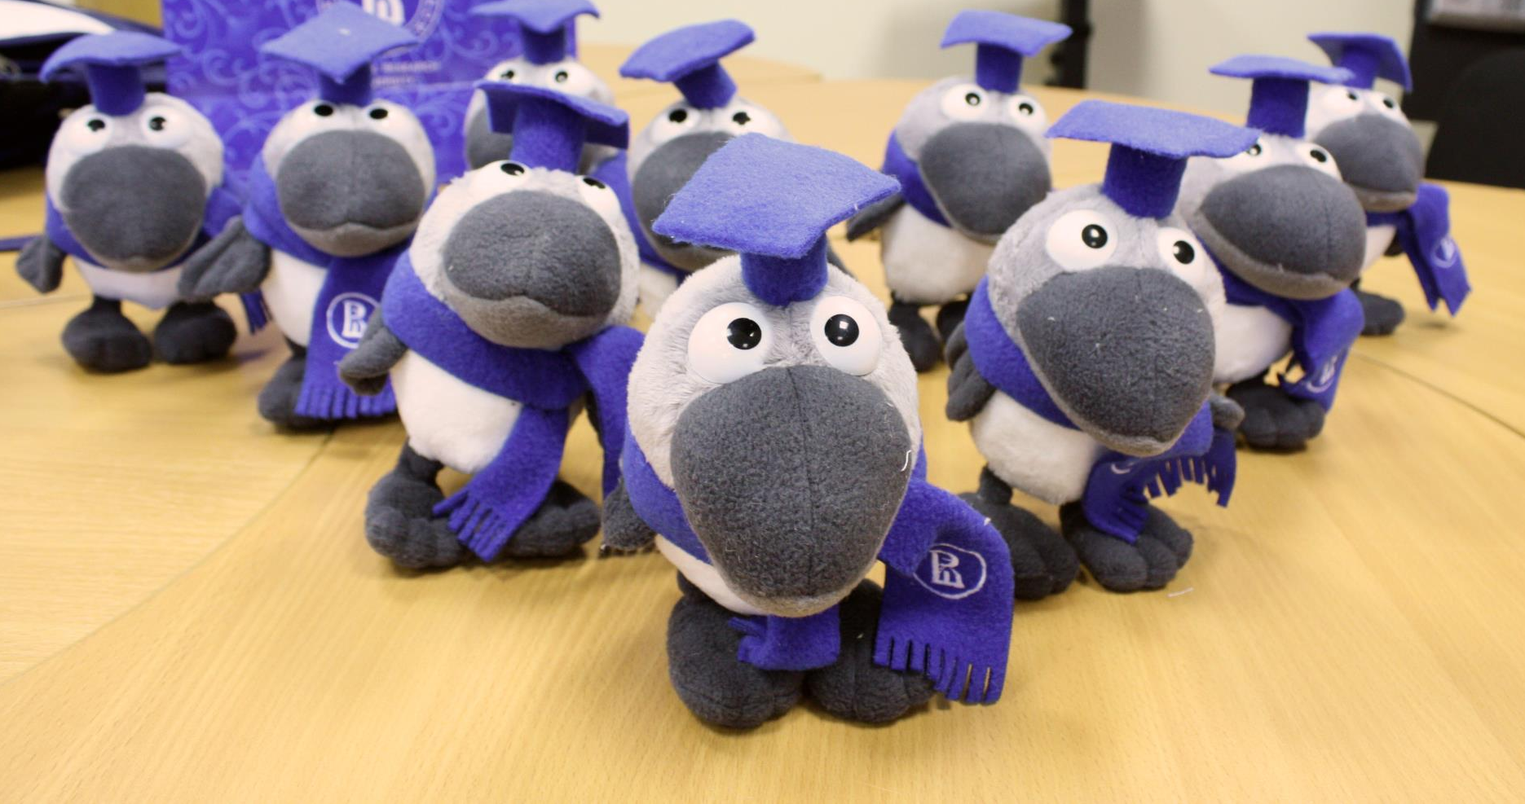
Академический кадровый резерв НИУ ВШЭ
Т. Ишмуратова

Slide 2
Академический кадровый резерв – программа поддержки профессионального развития преподавателей и исследователей на начальных и переходных этапах академической карьеры
https://academics.hse.ru/kr/main

Slide 3
Академический кадровый резерв НИУ ВШЭ
2019
+ 29
диссертаций
Категории кадрового резерва
Выездные
семинары
Новые преподаватели
26 зарубежных
стажировок
Новые исследователи
Конкурсы
Будущие профессора
Наставничество
36% научных работ
в WoS и Scopus
Конкурс
ИОП
Зарубежные стажировки
96%
Новых исследователей
соответствуют ОПА
Образовательные модули
Стартовый грант
15% получили звание
«Лучший преподаватель»
Снижение учебной нагрузки 25%
Индивидуальные планы развития
22% получают надбавку третьего уровня
Программа кадрового резерва

Slide 6
Критерии результативности категории «Новые преподаватели»
https://academics.hse.ru/kr/criteria

Slide 7
Критерии результативности категории «Новые исследователи»
https://academics.hse.ru/kr/criteria

Slide 8
Критерии результативности категории «Будущие профессора»
https://academics.hse.ru/kr/criteria

Slide 9
Мероприятия и проекты кадрового резерва
План
Отчет
ОДМ
Академический английский
Персональные встречи
Тематические
встречи
Конкурсы
ИОП и МНС
!
?
Стажировки
«Будущих профессоров»
Выездные семинары

Slide 10
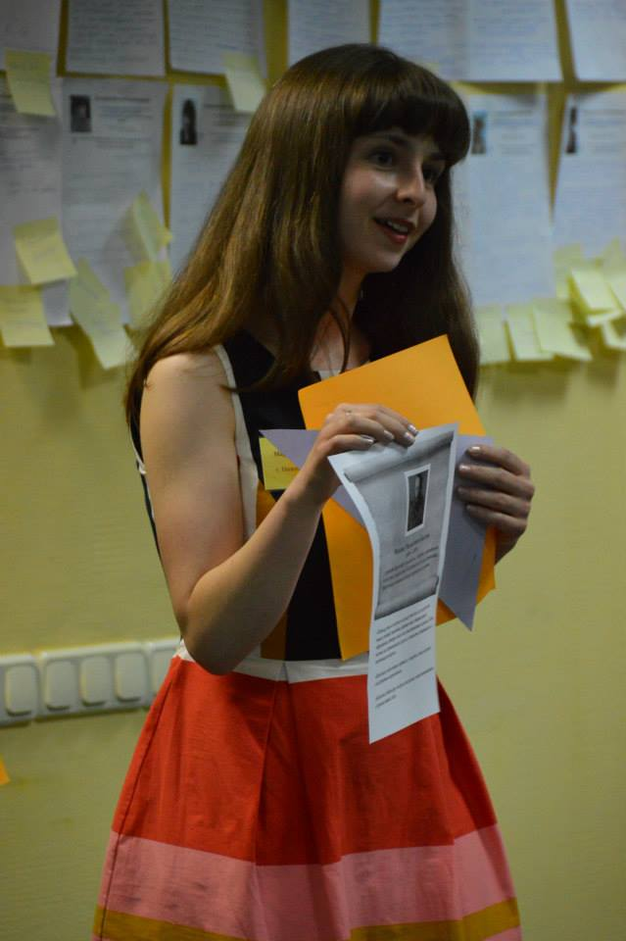
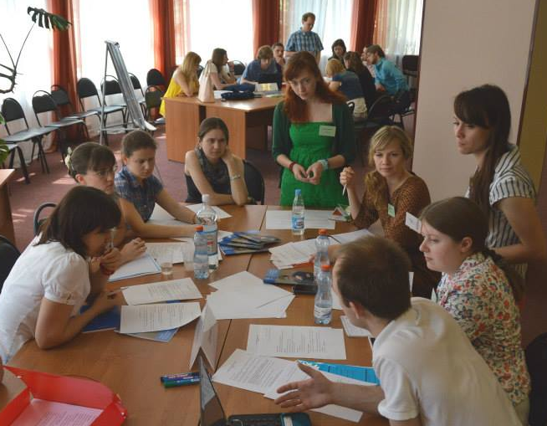
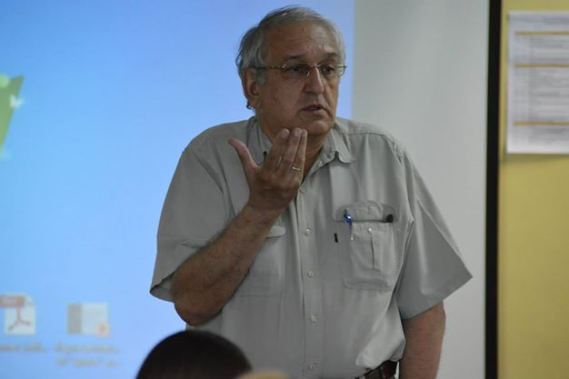
Семинар для новых резервистов

Slide 11
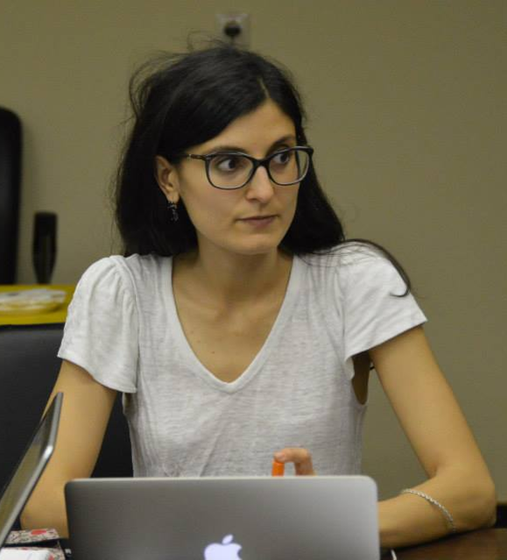
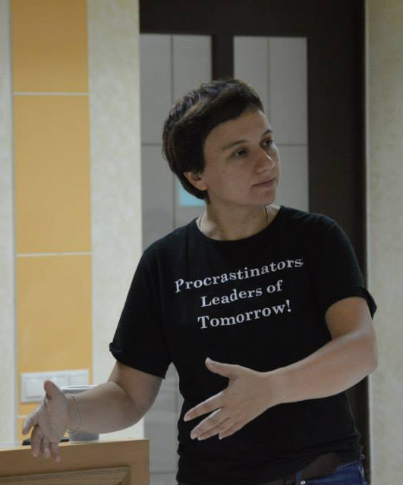
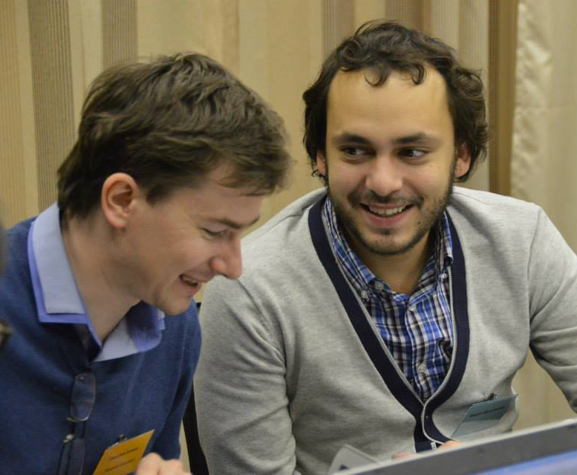
Тематические семинары

Slide 12
Тематические семинары прошлых лет
«Развитие инфраструктуры для исследователей и исследовательских команд»
«Организация проектной и исследовательской деятельности студентов»
«Новые технологии и новые возможности научных исследований»
«Продвижение результатов научных исследований: взаимодействие университета и СМИ».
«Коллаборативные технологии как средство повышения эффективности преподавательской и исследовательской деятельности».

Slide 13
Персональные встречи с выпускниками февраль – март
Notes:
По результатам опроса всех коллег, записавшихся на встречи (таких было 69), 52 из 113 новых московских резервистов (46%) в течение месяца встретились с наставниками.

Slide 14
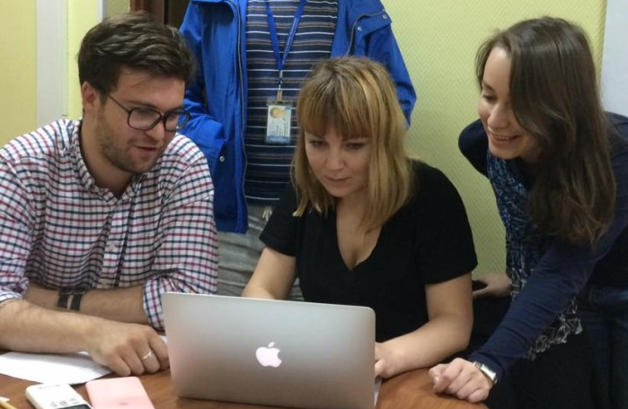
Конкурсы кадрового резерва

Slide 15
Стажировки «Будущих профессоров»

Slide 19
Формирование состава кадрового резерва на 2021 год
6 октября – 25 октября 2020 года!
Прием заявок в кадровый резерв НИУ ВШЭ на 2021 год
Кандидаты в кадровый резерв в BPM заполняют анкеты и планы индивидуального развития.
Подразделения предоставляют в Управление академического развития документы на кандидатов в кадровый резерв на следующий год.
15 декабря 2020 года
Кадровая комиссия Ученого совета НИУ ВШЭ выносит решение о зачислении кандидатов в состав кадрового резерва на следующий год.
1 января 2021 года
Зачисление в состав группы кадрового резерва НИУ ВШЭ
https://academics.hse.ru/help/reserve

Slide 20
Центр по работе с группами высокого профессионального потенциала
Татьяна Владимировна Ишмуратова: (495) 772-95-90 (вн. 277-62), tishmuratova@hse.ru;
Юлия Владимировна Лонщикова: (495) 772-95-90 (вн. 282-71), ylonshcikova@hse.ru.

